Slide 1







GIẢI CỨU CÁ HEO

Slide 2
Bạn cá heo con đang bị lạc ở 1 vùng biển xa xôi. Để trở về nhà, bạn cá heo con phải vượt qua một chặng đường dài với nhiều loài vật hung dữ. Em hãy giúp bạn cá heo đánh bại các loài vật đó để trở về nhà an toàn nhé!

Slide 3


1 x 7 = ?
5
7
5
7
4
4
6
6

Slide 4
8 : 1 = ?
7
7
8
6
8
6

Slide 5

18 : ? = 3
4
5
4
5
6
3
6
3

Slide 6
Cảm ơn các bạn đã giúp mình đánh bại các loài vật hung dữ đó nhé!

Slide 7



Thứ…ngày…tháng…năm…
Toán
Bài 8
Luyện tập chung (Tiết 3)

Slide 8

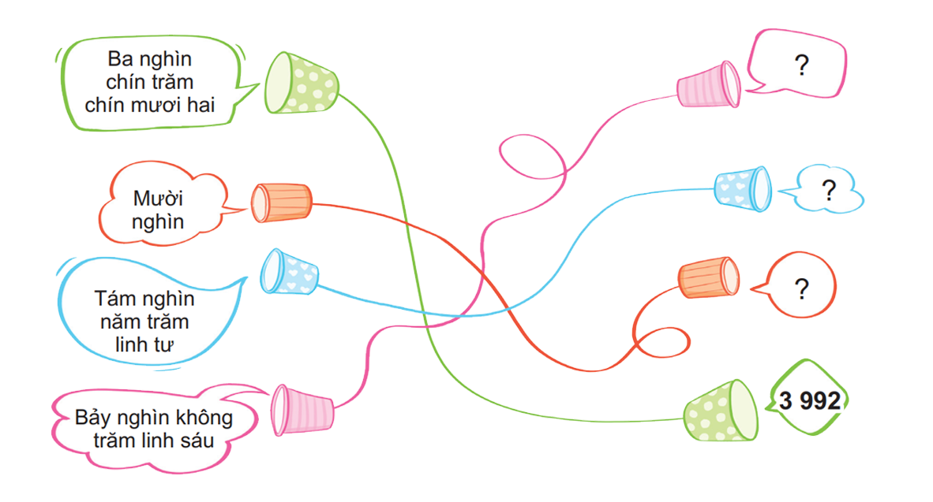

530 + 56
Luyện tập chung
1
Số?
7006
Bảng con
8504
10 000
3992

Slide 9
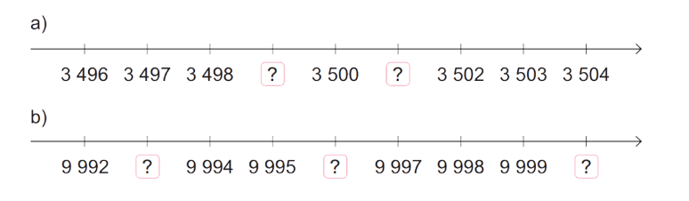

530 + 56
2
Số?
3 499
3 501
Nhóm đôi
9 993
9 996
10 000

Slide 10

530 + 56
3
Chọn câu trả lời đúng

Slide 11
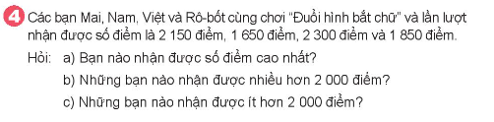
530 + 56

Slide 12

530 + 56
5
Hai cuốn sách bố của Mai lấy được đánh số: III, VI

Slide 13

CỦNG CỐ

Slide 14


CHÀO TẠM BIỆT VÀ HẸN GẶP LẠI

